Slide 1
第6章
序列和集合的算法

Slide 2
序列与集合
序列须考虑元素的顺序，而集合则不必
集合中的元素不能重复出现，而序列则没有这样的限制
序列或集合中的元素取自全序集合（如整数集合、实数集合等），由此任意元素之间可以比较大小

Slide 3
二分搜索的几种形式
二分搜索
循环序列的二分搜索
二分搜索特殊下标
二分搜索长度未知的序列
重叠子序列问题
方程求解

Slide 4
二分搜索
问题：给定实数序列x₁,x₂,…,x_{n}，满足x₁≤x₂≤…≤x_{n}。对某个实数z，试确定z是否在该序列中出现。若z出现，试确定下标i使x_{i}=z。
为简单起见，这里只查找一个满足x_{i}=z的下标i。
基本思想：通过一次查询检验中间数把搜索空间（大致）减半
算法复杂度：算法每进行一次比较，搜索的范围就减半，因此，在n个元素的序列中查找某个数值需要比较O(log n)次。

Slide 5
循环序列的二分搜索
如果在序列x₁,x₂,…,x_{n}中，存在某个i使x_{i}是序列中的最小者，且序列x_{i},x_{i+1},…,x_{n},x₁,…x_{i-1}是递增的，则称序列x₁,x₂,…,x_{n}是循环序列。
问题：对某个已知的循环排序的链表，找出其中最小元素的位置。为简单起见，假设该位置是唯一的。
思想：利用二分搜索，通过一次比较将序列长度减半。在序列中任取两个元素x_{k}和x_{m}，其中k<m。若x_{k}<x_{m}，i就不可能落在k<i≤m中，因为x_{i}是序列中的最小数（注意，这里不能排除x_{k}）。另一方面，若x_{k}>x_{m}，i就一定落在k<i≤m中，因为在这个区间内元素的顺序发生了跳变。这样一来，比较一次元素大小就能排除许多元素。通过选择恰当的k和m就能在O(log n)次比较后找到i。

Slide 6
Algorithm Cyclic_Binary_Search(X,n)
Input: X, a cyclically sorted array in the range 1 to n of distinct elements
Output: Position (the index of the minimal element)
begin
Position:=Cyclic_Find(1,n);
end
function Cyclic_Find(Left,Right):integer;
begin
if Left=Right then Cyclic_Find:=Left
else
Middle:=⎣(Left+Right)/2⎦;
if X[Middle]<X[Right] then
Cyclic_Find:=Cyclic_Find(Left,Middle)
else
Cyclic_Find:=Cyclic_Find(Middle＋1,Right)
end

Slide 7
二分搜索特殊下标
问题：给定一个由不同整数a₁,a₂,…,a_{n}按升序排列而成的序列，试确定是否存在某个下标i使得a_{i}=i。
思想：考察a_{n/2}值（假设n是偶数），如果它的值恰好是n/2，则问题得解。否则的话，若该值小于n/2，则由所有元素各不相同可知，a_{n/2-1}的值小于n/2-1，依次类推，前半段序列中的元素均不满足性质，可对后半段继续搜索。若该值大于n/2，则同样可以得到相似的结论。

Slide 8
Algorithm Special_Binary_Search(X,n)
Input: X, a sorted array in the range 1 to n of distinct integers
Output: Position (the index of satisfying A[position]=Position, or 0 if no such index exists)
begin
Position:=Special_Find(1,n);
end
function Special_Find(Left,Right):integer;
begin
if Left=Right then
if A[Left]=Left then Special_Find:=Left
else Special_Find:=0
else
Middle:=⎣(Left+Right)/2⎦;
if X[Middle]<Middle then
Special_ Find:= Special_ Find(Middle＋1,Right)
else
Special_ Find:= Special_ Find(Left,Middle)
end

Slide 9
二分搜索长度未知的序列
考虑一般的搜索问题，但序列长度未知。
此时不能把搜索空间减半，因为序列边界并不清楚。
查找大于等于z的某个x_{i}。如果找到了这个x_{i}，就可以在下标为1到i的范围内进行二分搜索了。
首先将z同x₁比较。若z≤x₁，则z只可能等于x₁。借助归纳法，假设对某个j≥1有z>x_{j}，将z同x_{2j}比较，搜索空间加倍。若z≤x_{2j}，可推得x_{j}<z≤x_{2j}，然后再通过O(log j)次比较就能找到z。
总的来看，如果i是使z≤x_{i}的最小下标，那么通过O(log i)次比较就能得到某个x_{j}，使得z≤x_{j}，然后再通过O(log i)次比较最终得到i。

Slide 10
重叠子序列问题
令A和B是有限字母表上的字符序列，A=a₁a₂…a_{n}，B=b₁b₂…b_{m}，其中m≤n。若存在下标i₁<i₂<…<i_{m}，对所有的j，1≤j≤m，有b_{j}= a_{ij}，则称B是A的子序列。即如果能把B中的字符按序嵌入A中，嵌入的位置不必连续，则B是A的子序列。
从头开始扫描A直到b₁第一次出现（如果存在的话），继续扫描直到b₂出现，以此类推。由于算法中包含一次对A和B的线性扫描，因而运行时间为O(m+n)。
对已知的序列B，定义B^{i}为B的每个字符连续出现i次所形成的序列。
问题 ：给定两个序列A、B，试确定i的最大值，使得B^{i}是A的子序列。

Slide 11
重叠子序列问题
对每个已知的i，构造序列B^{i}是轻而易举的。
对任意给定的i，也能够判定B^{i}是否为A的子序列。
如果B^{j}是A的子序列，那么对1≤i≤j，B^{i}也是A的子序列。
i的最大值不能超过n/m，否则序列B^{i}的长度就会超过A。
首先令i=⎡n/m⎤/2，检验B^{i}是否为A的子序列。然后根据结果，如果它是A的子序列，则i介于⎡n/m⎤/2和⎡n/m⎤间，否则就考虑1到⎡n/m⎤/2的情况。这样共需进行⎡log(n/m)⎤次检验才能确定i的最大值，耗费的总时间为O((n+m)log(n/m))=O(n log(n/m))。

Slide 12
由重叠子序列问题得到的启示
每当要查找满足某个特定性质的最大i，首先需要一个能判断i是否满足该性质的该算法。
如果i有上界：若i满足该性质，对1≤j≤i，j也满足，那么接下来就可以借助二分搜索来解决。
若i的上界未知：可以采取加倍法。即从i=1开始，对i的值加倍直至找到合适的范围。

Slide 13
方程求解
设欲解方程f(x)=0，其中f是可计算的连续函数。现已知x落在区间[a,b]中（a≤x≤b），且f(a)∙f(b)<0。求该方程在指定精度下的解。
由函数的连续性可知区间[a,b]中一定有解。于是就可以利用二分搜索的变形二分法来求解。
取x₁=(a+b)/2，若f(x₁)=0（在给定的精度下），x₁就是方程的解。否则解一定在[a,b]的半区间[a, x₁]或[x₁,b]中，取区间端点函数值一正一负的那个区间继续进行上述过程，直到求得给定精度下的解。在k步之后，含解区间的长度为(b-a)/2^{k}。

Slide 14
二分搜索的几种形式
二分搜索
循环序列的二分搜索
二分搜索特殊下标
二分搜索长度未知的序列
重叠子序列问题
方程求解

Slide 15
内插搜索
二分搜索总是把搜索空间减半，从而保证其性能是对数级的。而当某一步所得到的值十分接近目标值时，在该值的邻域内搜索似乎比盲目地减半搜索空间更加合理。
内插搜索的性能不仅取决于序列的长度，还和序列自身的特点有关。对有些序列，内插搜索不得不一一检查其中的每个数，而对于数据分布相对均匀的序列，内插搜索就十分高效。
内插搜索的平均比较次数是O (log log n)。尽管内插搜索比二分搜索在性能上有指数阶的进步，但在实际性能上并无多大改善：1)除非n很大，否则logn已经足够小以至于其对数并不比其本身小多少；2)内插搜索需要更复杂的数值运算。

Slide 16
Algorithm Interpolation_Search(X,n,z)
Input: X (a sorted array in the range 1 to n), z (the search key)
Output: Position (an index i such that X[i]=z, or 0 if no such index exist)
begin
if z<X[1] or Z>X[n] then position:=0
else Position:=Int_Find(z,1,n)
end
function Int_Find(z,Left,Right):integer;
begin
if X[Left]=z then Int_Find:=Left
else if Left=Right or X[Left]=X[Right] then
Int_Find:=0
else
Next_Guess:=⎡Left+(z-X[Left])(Right-Left)/(X[Right]-X[Left])⎤;
if z<X[Next_Guess] then
Int_Find:=Int_Find(z,Left,Next_Guess-1)
else
Int_Find:=Int_Find(z,Next_Guess,Right)
end

Slide 17
排序
问题：对已知的n个数x₁,x₂,…,x_{n}从小到大排序，也就是要找到由n个不同的下标所组成的序列1≤i₁<i₂<…<i_{m}≤n，使得x_{i1}≤x_{i2}≤…≤x_{im}
为简单起见，假设数据均不相同。
如果某个排序算法除存储原始数据的数组之外不再借用额外的工作空间，则称之为原地置换排序算法。

Slide 18
插入排序
假设知道应该如何对n-1个数进行排序。现在给定n个数，先对前n-1个数排序，然后通过扫描已排完序的n-1个数来确定第n个数应该插入的位置。
最坏情况下，第n个数不得不跟前n-1个数挨个比较后才能找到合适的位置。因此对n个数排序可能就要作高达1+2+…+n-1 = (n-1)(n-2)/2 = O(n²)次比较。
插入第n个数时还需要移动其他的数。最坏情况下第n步就有可能移动n-1个数，因而总的移动次数同样也是O(n²)。
可以把数存储在数组中，然后对n-1个已排序的数用二分搜索来确定插入第n个数的正确位置，从而改进算法的性能。这样每插入一个数搜索过程就进行O(log n)次比较，总体比较次数降为O(n log n)。但数据移动次数没有减少，所得算法仍然是平方级的。

Slide 19
选择排序
把最大数选作第n个数。选最大数主要是因为我们知道它应该被放在哪个位置上。
首先选出最大的数，然后放在其应处的位置上（只需和该位置上原有的数交换即可），然后递归地对剩余的数进行排序。
选择排序移动n-1个数据（这里指数据交换），而插入排序在最坏情况下的移动次数为O(n²)。
由于选出最大数需n-1次比较，总的比较次数仍为O(n²)，而借助二分搜索的插入排序仅需比较O(n log n)次。

Slide 20
归并排序
记a₁,a₂,…,a_{n}为第一个集合中的元素，b₁,b₂,…,b_{n}为第二个集合中的元素，两集合中的元素均以升序排列。扫描第一个序列，直到找到插入b₁的位置，然后插入b₁；接着在插入处继续扫描，直到找到插入b₂的位置，如是依次插入余下的数。由于b序列是有序的，因此不必回溯查找。最坏情况下的比较次数是两个序列长度之和。因归并后的数是按序排列的，因此可在归并过程中将其复制到一个临时数组，这样每个数恰被复制一次。于是归并两个长度分别为n和m的有序序列共需O(n+m)次比较和移动。
归并排序算法：首先将序列分成相等的两部分，然后将每个部分分别递归排序，最后把这两个有序部分按上述过程归并为一个有序序列。

Slide 21
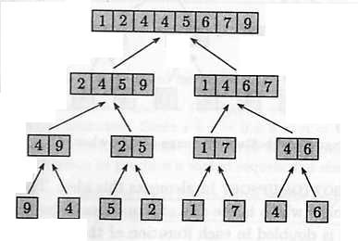

Slide 22
Algorithm MERGE
Input: An array A[1..m] of elements and three indices p, q and r, with 1≤p≤q<r≤m, such that both the subarrays A[p..q] and A[q+1..r] are sorted individually in nondecreasing order
Output: A[p..r] contains the result of merging the two subarrays A[p..q] and A[q+1..r]
s←p, t←q+1, k←p
while s≤q and t≤r
if A[s]≤A[t] then
B[k]←A[s] {B[p..r] is an auxiliary array}
s←s+1
else
B[k]←A[t]
t←t+1
end if
k←k+1
endwhile
if s=q+1 then B[k..r]←A[t..r]
else B[k..r]←A[s..q]
endif
A[p..r]←B[p..r]

Slide 23
Algorithm MERGESORT
Input: An array A[1..n] of n elements
Output: A[1..n] sorted in nondecreasing order
t←1
while t<n
s←t, t←2s, i←0
while i+t≤n
MERGE(A, i+1, i+s, i+t)
i←i+t
end while
if i+s<n then MERGE(A, i+1, i+s, n)
endwhile
复杂度：最坏情况下归并排序所需比较的次数T(n)=O(nlogn)（T(2n)= 2T(n)+ O(n), T(2)=1）
数据移动的次数同样是O(n log n)，比选择排序的O(n)要多。
缺点：首先，归并排序不易实现；第二，归并过程中需要额外的空间来存储归并后的序列，因此它不是一种原地置换排序算法。每次归并两个短序列时都要复制所有的数，因而算法效率有所下降。

Slide 24
快速排序
归并排序的症结在于额外存储空间的使用，由于合并过程是不确定的，因此每个数在序列中的最终位置是不可预知的。那么究竟能不能采取一种分治思想使得每个数的最终位置是确定的呢？快速排序思想正是将“分”作为重点，而不是在“治”。
假设知道某个数x满足：序列中一半的数大于等于x，另一半小于x。根据和x的大小关系，可以将序列一分为二。这样的分割需要n-1次比较。序列分割完之后，接着将每个子序列递归排序。最后的合并自然而成，因为两个子序列本来就存储在数组中。整个排序过程不需要任何额外的空间。

Slide 25
快速排序
上述排序过程基于一个假设，x的值是预知的，不过算法在x未知时依然有效。把分割步骤中的这个数称为主元。把序列分为两部分，一部分的数大于主元，另一部分小于等于主元。
用两个指针L和R分别指向数组的左右两侧，然后指针沿数组项相向而行。
归纳假设：在算法的第k步，对任意i，i<L，都有主元pivot>x_{i}；对任意j，j>R，都有主元pivot<x_{j}。
如何选择一个合适的主元：分治算法在各个部分大小相等时性能最好，即主元越靠近序列的中点，算法的运行效率就越高。可以采用序列的中数，但如果序列本身是随机排列的，那不妨就把第一个数选作主元。

Slide 26
Algorithm Partition(X,Left,Right)
Input: X (an array), Left (the left boundary of the array), Right (the right boundary)
Output: X and Middle such that X[i]≤X[Middle] for all i≤Middle and X[j]>X[Middle] for all j>Middle
Begin
pivot:=X[Left];
L:=Left; R:=Right;
while L<R do
while X[L]≤pivot and L≤Right do L:=L+1;
while X[R]>pivot and R≥Left do R:=R-1;
if L<R then exchange X[L] with X[R];
Milddle:=R;
exchange X[Left] with X[Middle];
end

Slide 27
Algorithm QUICKSORT(X,n)
Input: X (an array in the range 1 to n)
Output: X (the array in sorted order)
begin
Q_Sort(1,n)
Procedure Q_Sort(Left,Right)
Begin
if Left<Right then
Partition(X,Left,Right);
Q_Sort(Left,Middle-1);
Q_Sort(Middle+1,Right);
end
The running time of Algorithm QUICKSORT is O(n^2) in the worst case.
If the median is always chosen as the pivot, then its time complexity is O(nlogn)
The average number of comparisons performed by Algorithm QUICKSORT to sort an array of n elements is O(nlogn)

Slide 28
堆排序
堆用隐式表示，即数组A[1..n]中存储着所有的数，数组与树的对应关系如下：树的根存在A[1]中，任意节点A[i]的子节点存在A[2i]和A[2i+1]中，每个节点的值都大于等于其子节点的值。
原理：输入是数组A[1..n]。首先，数组中的元素重新排列成堆。若A是堆，则A[1]是数组的最大元素，交换A[1]和A[n]使A[n]中存储正确的那个元素。然后考察数组A[1..n-1]，同样地，将这个数组中的所有元素排列成堆（其实只需考虑新的A[1]），交换A[1]和A[n-1]，接着继续考察A[1..n-2]。总的来说，堆排序包括一次初始的建堆过程，n-1次元素交换和重排成堆。
堆排序最坏情况下的运行时间是O(nlogn)，是一个原地置换排序算法。

Slide 29
Algorithm HEAPSORT
Input: An array A[1..n] of n elements
Output: Array A sorted in nondecreasing order
1. MAKEHEAP(A)
2. for j←n downto 2
3. interchange A[1] and A[j]
4. SIFT-DOWN(A[1..j-1],1)
5. end for
Algorithm HEAPSORT sorts n elements in O(nlogn) time and Θ(1) space

Slide 30
Sift-down
Procedure SIFT-DOWN
Input: An array H[1..n] and an index i between 1 and n
Output: H[i] is percolated down, if necessary, so that it is not smaller than its children
done←false
if 2i>n then exit {node i is a leaf}
repeat
i←2i
if i+1≤n and key(H[i+1])>key(H[i]) then i←i+1
if key(H[⎣i/2⎦])<key(H[i]) then interchange H[i] and H[⎣i/2⎦]
else done←true
endif
until 2i>n or done

Slide 31
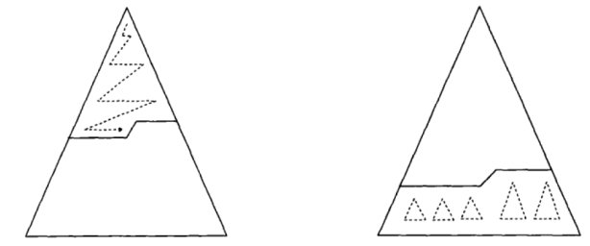
建堆
问题：已知数组A[1..n]的元素按任意顺序排列，重新排列这些元素使其满足堆的性质。
自顶向下法和自底向上是两个很自然的建堆方法，它们分别对应着两种不同的对数组的扫描方式：自左向右或自右向左。

Slide 32
建堆(自顶向下)
先考虑从左到右对数组进行扫描（对应自顶向下建堆法）。
归纳假设(自顶向下)：数组A[1..i]是堆。
归纳基础是显见的，因为A[1]本身一定是堆。算法的主要部分在于如何把A[i+1]放到堆A[1..i]中去，也就是如何在堆中插入A[i+1]。将A[i+1]与其父节点比较，然后不断交换节点的位置，直到新的父节点大与其自身。最坏情况下的比较次数是⎣log(i+1)⎦。

Slide 33
建堆(自底向上)
再考虑从右到左对数组进行扫描（对应自底向上建堆法）。我们想要说明数组A[i+1..n]是堆，然后如何在堆中插入A[i]。可是，A[i+1..n]并不代表某个堆，它对应着数个堆。
归纳假设(自底向上)：A[i+1..n]代表的所有树都满足堆的性质。
A[n]本身是堆，归纳基础成立。数组A[⎣n/2⎦+1..n]表示树上的叶节点，对应着A[⎣n/2⎦+1..n ]的树都是单节点树，自然满足堆的性质。因此只需从⎣n/2⎦开始归纳。
考察A[i]，它最多只能有两个子节点(A[2i]和A[2i+1])，且都是其他某个堆的根节点。A[i]先同它最大的子节点比较，如果有必要就和那个最大的子节点交换。沿着树自上而下不断交换直到原先的A[i]值大于其现在两个子节点的值。由于A[i]的高度是⎣log(n/i)⎦，最坏情况下的比较次数是2⎣log(n/i)⎦ 。

Slide 34
算法复杂度
自顶向下：第i步最多需要⎣logi⎦次比较，故运行时间为O(nlogn)
自底向上：每一步比较次数最多是相应节点高度的两倍，所以算法复杂度最多是树上所有节点高度和的两倍。首先考察完全树，记H(i)是高度为i的完全二叉树所有节点的高度之和，并把高为i的树看作两棵高为i-1的树再加上一个根节点。于是H(i)=2H(i-1)+i, H(0)=0。可以证明该递归关系式的解是H(i)=2^{i+1}-(i+2)。因为高为i的完全二叉树有2^{i+1}-1个子节点，可推得完全二叉树（即有2^{k}-1个节点的堆）自底向上建堆的算法复杂度是O(n)。那么为有n个节点的二叉树建堆，2^{k} ≤ n < 2^{k+1}-1，其算法复杂度不会超过2^{k+1}-1个节点的堆，故仍为O(n)。
自底向上法比自顶向下法快主要是因为树底部的节点多于顶部，所以简化对底部节点的处理可得到更好的结果。

Slide 35
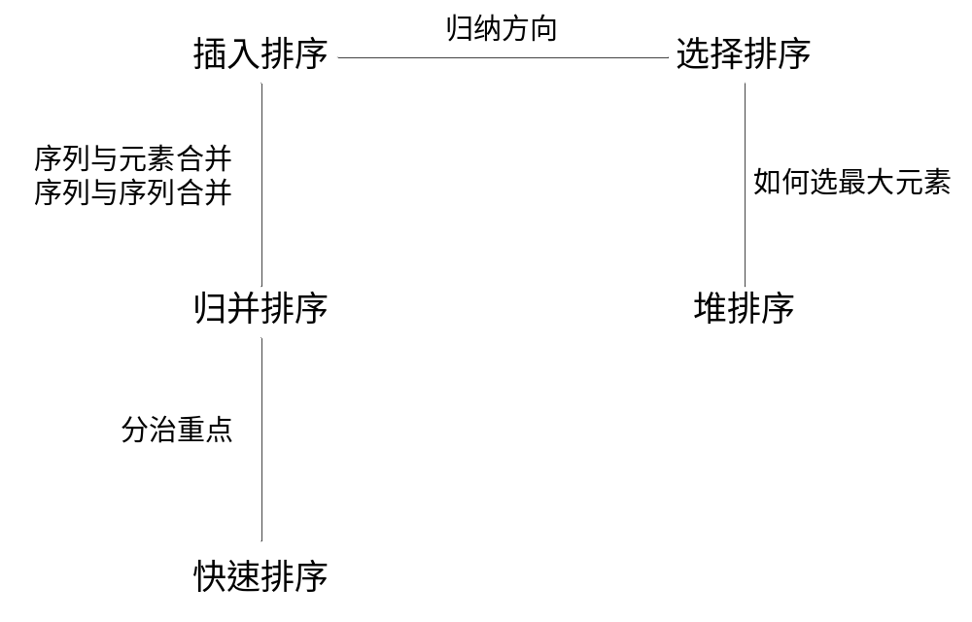

Slide 36
决策树
决策树是由内部节点和叶子节点构成的二叉树。每个内部节点都是一个查询，查询结果有两种可能，分别由该节点发出的两条边表示，每个叶子节点都是一种可能的输出。
设算法的输入是序列x₁,x₂,…,x_{n}。计算过程从根节点开始，每个节点对输入进行查询，根据查询结果选择左、右分支，直到到达某个叶子节点，把该叶子节点的输出作为整个计算过程的输出。最坏情况下的运行时间是T的高度，相当于输入最多所需查询的次数。因此决策树事实上对应着算法，尽管它不能模拟所有的算法（比如说，决策树无法计算平方根），但是对于基于比较的算法而言，它的确是一个很合适的模型。由决策树所取得的下界意味着不存在比决策树更好、跟它的形式相同的算法。

Slide 37
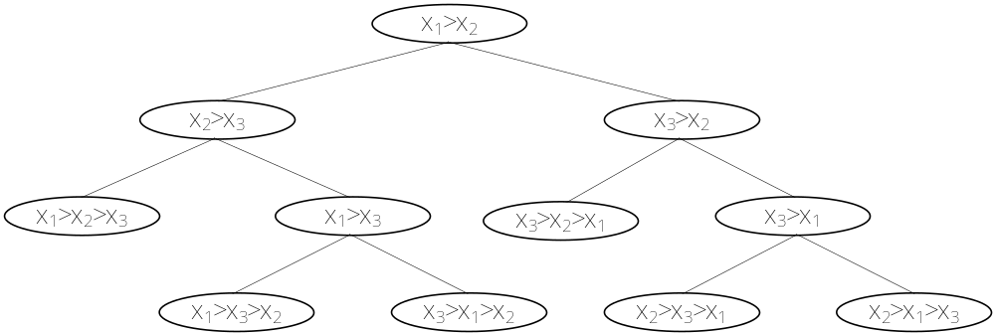
决策树

Slide 38
决策树
定理6.1：任意一个排序算法的决策树高度为Ω(nlogn)。
此下界称为信息论下界，它和计算过程完全无关（请注意刚才甚至没有定义内部节点允许的查询种类），只和输出信息量有关。
问题下界的证明说明了基于比较的排序算法不可能比Ω(nlogn)快，不过可以通过利用关键字的特殊性质或者对关键字进行代数运算来加快排序速度。
如果问题的下界和某个算法的上界相等，那么这个下界就意味着算法不可能进一步优化。

Slide 39
计数排序
前提：假设有n个取值范围为1至k的元素，当k=O(n)时，运行时间O(n)
基本思想：对每一个x，求出小于x的元素个数。有了这个信息就可把x直接放到其在最终输出数组中的位置上

Slide 40
Algorithm CountingSort(A,n,k)
Input: A (an array in the range 1 to n)
Output: B (the array in the sorted order)
begin
for i:=1 to k
C[i]=0
for j:=1 to n
C[A[j]]=C[A[j]]+1 {C[i]=值为i的元素个数}
for i:=2 to k
C[i]=C[i]+C[i-1] {C[i]=值小于等于i的元素个数}
for j:=n downto 1
B[C[A[j]]]=A[j];
C[A[j]]=C[A[j]]-1;
end
复杂度：O(n+k)
不出现输入元素间的比较，而利用输入元素的实际值来确定它们在数组中的位置
具有相同值的元素在输出数组中的相对次序与它们在输入数组中的相对次序相同－－稳定性

Slide 41
桶排序算法
假设有n个取值范围为1至m的元素。为它们分配m个桶，然后对每个i，根据x_{i}的值，把x_{i}放到相应的桶中去。最后按序扫描每个桶，并把桶中的元素收集起来。
算法复杂度为O(m+n)。一方面，若m=O(n)，算法就演化成线性时间排序算法；另一方面，若m相对于n很大，则O(m)也会很大，而且算法需要O(m)的存储空间，这比m自身很大更让人头疼。

Slide 42
桶排序算法的一个拓展
假设有n个元素，均匀分布在区间[0,1)上。
把区间[0,1)划分成n个相同大小的区间/桶，然后根据x_{i}的值，把x_{i}放到相应的桶中去。由于输入元素是均匀分布的，一般不会有很多数落在一个桶中。先对每个桶中的数进行排序，最后按序扫描每个桶，把桶中的元素收集起来。
for i:=1 to n
将A[i]插入到表B[⎣n*A[i]⎦中
for i:=0 to n-1
用插入排序对表B[i]进行排序
将表B[0], B[1],…,B[n-1]按顺序合并
时间复杂性：O(n)

Slide 43
桶排序算法→基数排序
假设元素都是k位数的较大整数，每一位的取值范围为0到d-1。
归纳假设：知道该怎样用<k位的元素进行排序。以字典序排序的序列，最高位决定了元素排列的顺序，同其他位无关。另一方面，如果两个元素的最高位相同，则由归纳假设，在最后一步之前，它们已经按正确的顺序排列。因此，仅需保证其排列顺序不变。
关键：同一个桶内的元素排列顺序不变。

Slide 44
7467
1247
3275
6792
9187
9134
4675
1239
6792
9134
3275
4675
7467
1247
9187
1239
9134
1239
1247
7467
3275
4675
9187
6792
9134
9187
1239
1247
3275
7467
4675
6792
1239
1247
3275
4675
6792
7467
9134
9187

Slide 45
Algorithm Straight_Radix(X,n,k)
Input: X (an array of n integers, each with k digits, in the range 1 to d)
Output: X (the array in sorted order)
begin
Assume all elements are initially in a global queue GQ;
for i:=1 to d do {d is the number of possible digits}
initialize queue Q[i] to be empty;
for i:=k downto 1 do
while GQ is not empty do
pop x from GQ;
f:=the ith digit of x;
insert x into Q[f];
for t:=1 to d do
insert Q[t] into GQ;
for i:= 1 to n do
pop X[i] from GQ
end
复杂度：O(nk)

Slide 46
秩
已知序列S= x₁,x₂,…,x_{n}。若x_{i}是S中第k小的数，称x_{i}在S中的秩是k。通过排序，很容易就能知道每个数在序列中的秩。然而有些关于秩的问题不用排序也能解决。

Slide 47
最大和最小数
单独查找序列中的最大和最小数是很方便的。如果知道前n-1个数构成的序列中的最大数，就只需将这个最大数同第n个数作比较，从而得到这n个数中的最大数（查找1个数构成的序列中的最大数是显然的）。以上过程中从第2个数开始，每个数比较一次，因此共需比较n-1次。
问题：在已知的某个序列中查找最大和最小数。
直接法：分别查找最大数和最小数。这样一共要作2n-3次比较：n-1次找到最大数，n-2次找到最小数（因为此时可以排除最大数）。

Slide 48
最大和最小数
归纳法：设知道n-1个数时问题的解，现在求n个数时的解。那么就只需要把第n个数与当前找到的最大、最小数分别比较。这样，每个数需两次比较，可以推得总共仍需2n-3次。以不同顺序扫描序列中的数也不能改进其性能，这主要是由于序列中数的位置同问题是无关的。
扩展方案：已知n-2个数的解，对n个数求解。考察x_{n-1}和x_{n}，设MAX(min)是前n-2个数的最大（小）数，作三次比较便能得出新的最大最小数。首先比较x_{n-1}和x_{n}，然后将其中大数同MAX比较，小数同min比较。这样一来，总共只要大约3n/2次比较。
每次三个（或四个）仍要比较这么多次，用分治法解决这个问题最终也需要约3n/2次比较

Slide 49
查找第k小的数
问题：已知序列S= x₁,x₂,…,x_{n}以及整数k，1≤k≤n，试查找S中第k小的数。
如果k接近1或者n，那么只要把查找最小数的算法运行k次便能找到第k小的数。这个方法大概需作kn次比较。排序算法一般都比这个原始的算法好，除非k是O(logn)或者n-O(logn)。
解题思想大致与快速排序相同。在快速排序中，序列被主元分成两个子序列，然后分别对这两个子序列递归排序。而现在可先确定第k小的数在哪个子序列中，然后只要对那个子序列递归查找就行了。不必考虑其余的数。

Slide 50
Algorithm Selection(X,n,k)
Input: X (an array in the range 1 to n), and k (an integer)
Output: S (the kth smallest element, the array X is changed)
begin
if (k<1) or (k>n) then print “error”
else S:=Select(1,n,k)
end
Procedure Select(Left,Right,k);
begin
if Left=Right then
Select:=Left
else
Partition(X,Left,Right);
Let Middle be the output of Partition;
if Middle-Left+1>=k then Select(Left,Middle,k)
else Select(Middle+1,Right,k-(Middle-Left+1))
end
复杂度：O(n)

Slide 51
数据压缩
问题：已知某个文本文件（字符串序列），为其设计一种编码方式使之满足前缀限制且使编码后的文本长度最短。
记字符为C₁,C₂,…,C_{n}，相应字频(每个字符在文本中出现的次数，通过对典型文本进行统计而得)为f₁,f₂,…,f_{n}。若某种编码方式E中，用长度为s_{i}的位串S_{i}表示C_{i}的话，文件F用编码方式E编码后的长度为L(E,F)=∑s_{i}f_{i}
目标：设计一种满足前缀限制的编码方式E，且L(E,F)最小。
解码时按序扫描序列的每一位直到得到对应于某个字符编码的位串。为此考察二叉树，每个非叶节点有一条标着0、另一条标着1的两条发散边，每个叶子节点对应着一个字符，从根节点到叶子节点的路径就是这个字符的编码。当扫描文件的过程中到达叶子节点时，就能地确定相应的字符。
问题：如何构造这棵树，使L(E, F)最小。

Slide 52
数据压缩
令C_{i}和C_{j}是字频最小的两个字符，则存在一棵使L(E, F)最小的树，使C_{i}和C_{j}对应着离根节点最远的叶子节点。否则，若存在某个字频更高的字符在树上的位置低于这些字符，那么它就可以同C_{i}或C_{j}交换从而减小L(E, F)。因为树上每个节点不是有两个子节点就是无子节点，于是可以断定C_{i}和C_{j}是两个并列的节点。
用一个新的字符代替C_{i}和C_{j}，这个新字符记作C_{ij}，其字频为f_{i}+f_{j}。
现在问题有n-1个字符(n-2个原来的和一个新的)，这样就可以用归纳假设解决了。

Slide 53
数据压缩
算法 Huffman_Encoding(S, f)
输入：S (字符串)和f（字频数组）
输出：T（S的霍夫曼树）
根据字频将每个字符插入堆H；
while H不空 do
if H只包含一个字符X then
把X作为T的根节点
else
取字频最低的两个字符X和Y，从H中将它们删去；
用新字符Z取代X和Y，且新字符Z的字频是X和Y的字频之和；
把Z插入H；
把X和Y作为T中Z的子节点{Z还没有父节点}
算法复杂度：构造树的过程中，每个节点都用常数时间。插入和删除操作分别用了O(logn)步。因此，算法总的运行时间是O(nlogn)。

Slide 54
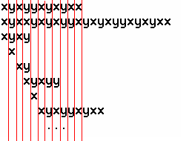
串匹配
问题：已知字符串A、B，在A中查找B的第一次出现(如果有的话)，即确定最小的k，使得对任意i，1≤i≤m，有a_{k+i}=b_{i}。
直接方法：从A的第一个能匹配b₁的字符开始，然后依次比较直到完全匹配或是中途遇到不匹配的字符。如果遇到了不匹配的字符，就必须开始重新进行匹配。
缺点：可能会回溯很多次，然后每次都重新开始匹配，导致最坏情况下的比较次数可能是O(mn)
性能瓶颈：回溯。

Slide 55
串匹配
示例：
x | y | x | x | y | x | y | x | y | y | x | y | x | y | x | y | y | x | y | x | y | x | x
x | y | x | y | y | x | y | x | y | x | x
A的一段与B的开始一段匹配，但B的第i位与A的对应位不匹配

Slide 56
串匹配
示例：
x | y | x | x | y | x | y | x | y | y | x | y | x | y | x | y | y | x | y | x | y | x | x
x | y | x | y | y | x | y | x | y | x | x
B整体向右移动至B的前面一段与A的一段匹配。

Slide 57
串匹配
示例：
x | y | x | x | y | x | y | x | y | y | x | y | x | y | x | y | y | x | y | x | y | x | x
x | y | x | y | y | x | y | x | y | x | x
红色部分不需要再比较

Slide 58
串匹配
示例：
x | y | x | x | y | x | y | x | y | y | x | y | x | y | x | y | y | x | y | x | y | x | x
x | y | x | y | y | x | y | x | y | x | x
x | y | x | y | y | x | y | x | y | x | x
下一次比较从B[4]开始

Slide 59
串匹配
设计目标：即使发生不匹配也不必回溯的算法
Q：已知B[1,...,q]=A[s+1,...,s+q]，则满足以下条件的最小s’是多少？
B[1,…,k]=A[s’+1,…,s’+k]
s’+k=s+q
s’>s
A：A[s’+1,…,s’+k]是B[1,…,q]的后缀
思想：对每个b_{i}都要计算出和B[1,…,i-1]的前缀相等的最大后缀。如果这个后缀的长度是j，则A中不匹配的那个字符就可以跳过多余的比较过程直接跟b_{j+1}比较，因为之前已经知道A中最近匹配的j个字符能跟B的前缀字符串匹配。
由于我们得到的是能同前缀匹配的最大后缀，所以B再往左一位就不能跟A匹配了，不会错过匹配。

Slide 60
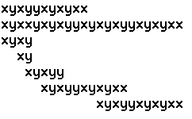

串匹配
构造表next：next(i)=使得B[i-j,…,i-1]=B[1,…,j]的最大的j (0<j<i-1)，如果这样的j不存在，则返回0。定义next(1)=-1，next(2)=0
匹配过程如下：A的字符分别同B的字符一一比较，直到出现不匹配。假设不匹配发生在b_{i}，首先查next表，然后把A的当前字符同b_{next(i)+1}比较（前next(i)个字符已经匹配）。如果仍然不匹配，那么再同b_{next(next(i)+1)+1}比较，以此类推直到匹配为止。

Slide 61
Algorithm String_Match(A,n,B,m) （KMP）
Input: A (a string of size n), B (a string of size m), and assume that next has been computed
Output: Start (the first index such that B is a substring of A starting at A[start]
begin
j:=1; i:=1;
Start:=0;
while Start=0 and i<=n do
if B[j]=A[i] then
j:=j+1; i:=i+1
else
j:=next[j]+1;
if j=0 then
j:=1; i:=i+1;
if j=m+1 then Start:=i-m
end
算法复杂度：A的某个字符可能要同B的数个字符比较。如果一次比较结果不匹配，则A的这个字符就和B的next表中指向的字符比较。如果结果仍然不匹配，就需要继续查表直到两者匹配或者遇到B的首字符。那么对A的某个字符，比方说a_{i}，究竟要回溯多少次呢？假设第一次不匹配发生在b_{k}处，由于每次回溯都往回移一位，因此最多回溯k次。而要扫描到b_{k}，实际上已经在无回溯的情况下向前移了k位。那么如果把回溯的开销算在前移上，则最多只需要把前移的开销加倍。这个问题中最多前移n次，故比较次数是O(n)。

Slide 62
如何计算next表的值
已知next(2) = 0，作为归纳基础。
假设已经算出1,2,…,i-1的next值，下面讨论如何计算next(i)。
最佳情况下next(i)等于next(i-1)+1，即b_{i-1} = b_{next(i-1)+1}。
如果b_{i-1} ≠ b_{next(i-1)+1}，首先要重新确定同前缀相等的新后缀。已知B[1,…,i-2]的最大后缀同b[1,…,next(i-1)]匹配，而b_{i-1} ≠b_{next(i-1)+1}恰恰意味着在b_{next(i-1)+1}处发生了不匹配。因为如果在下标j处不匹配，就去查next(j)，因此在next(i-1)+1处不匹配自然就去查next(next(i-1)+1)，即试着匹配b_{i-1}和b_{next(next(i-1)+1)+1}。如果它们能够相配，那么next(i) = next(next(i-1)+1)+1，否则继续上述查找，直到匹配或者回到起始处。

Slide 63
如何计算next表的值
示例：已知next(i-1)，求next(i)
next(i-1)
i-1
i
比较next(i-1)+1和i-1处的值

Slide 64
如何计算next表的值
示例：
next(i-1)
i-1
i
b_{next(i-1)+1} = b_{i-1}
则next(i) = next(i-1)+1

Slide 65
如何计算next表的值
示例：
next(i-1)
i-1
i
b_{next(i-1)+1} ≠ b_{i-1}

Slide 66
如何计算next表的值
示例：
next(i-1)
i-1
i
把这一部分移过来看

Slide 67
如何计算next表的值
示例：
1
next(i-1)
...
i-1

Slide 68
如何计算next表的值
示例：是否有可能出现如下情况？
1
next(i-1)
...
i-1

Slide 69
如何计算next表的值
示例：首先
1
next(next(i-1)+1)
next(i-1)
...
i-1
由上下相同及next的性质，四块绿色的相同

Slide 70
如何计算next表的值
示例：其次
1
next(next(i-1)+1)
next(i-1)
...
i-1
问题转化为比较b_{next(next(i-1)+1)+1}和b_{i-1}是否相同

Slide 71
Algorithm Compute_Next(B,m)
Input: B (a string of size m)
Output: next (an array of size m)
begin
next(1):=-1;
next(2):=0;
for i:=3 to m do
j:=next(i-1)+1;
while b_{i-1}!=b_{j} and j>0 do
j:=next(j)+1;
next(i):=j
end
算法复杂度：O(m)。
方法：与前面KMP类似，关注j值的变化

Slide 72
序列比较
问题：把一个序列A=a₁a₂…a_{n}变成另一个序列B=b₁b₂…b_{m}的最少修改步数
修改方法：1) 插入——把某个字符插入字符串，2) 删除——从字符串中删除某个字符，3) 替换——把某个字符替换成另一个字符。
记前缀子串a₁a₂…a_{i}(b₁b₂…b_{i})为A(i)(B(i))，问题就转化为用最少的修改步数将A(n)改为B(m)。

Slide 73
序列比较
记C(i, j)为A(i)变成B(j)的最小代价，建立C(n, m)和某个C(i, j)之间的关系，这里i、j小于n、m。
删除：如果A到B的最小改动需要删除a_{n}，那么最佳方法就是先把A(n-1)变成B(m)，然后再删除这个字符。换句话说，C(n, m) = C(n-1, m)+1。
插入：如果A到B的最小改动需要插入某个字符和b_{m}匹配，那么就有C(n, m) = C(n, m-1)+1。也就是（通过归纳）先把A(n)以最小代价变成B(m-1)，然后再插入一个跟b_{m}相同的字符。
替换：如果用a_{n}替换b_{m}，那么首先要找到从A(n-1)到B(m-1)的最小改动，接下来若a_{n} ≠ b_{m}，还要加1。
匹配：如果a_{n}和b_{m}相同，则C(n, m) = C(n-1, m-1)。

Slide 74
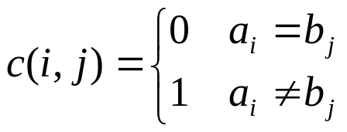
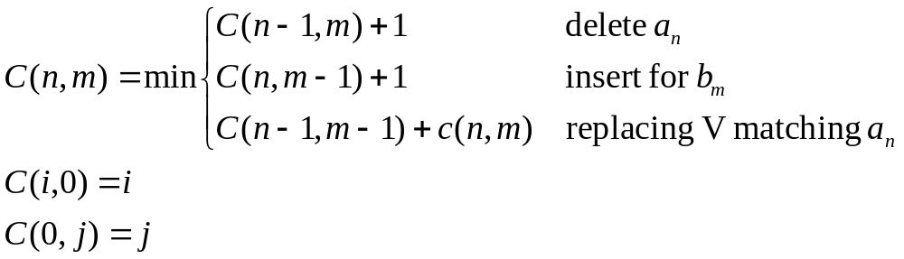
把一个规模为(n, m)的问题归纳到三个规模仅比原问题略小的子问题。
总的子问题数并不多。不会超过nm。
动态规划!

Slide 75
Algorithm Minimum_Edit_Distance(A,n,B,m)
Input: A (a string of size n), and B (a string of size m)
Output: C (the cost matrix)
Begin
for i:=0to n do C[i,0]:=i;
for j:=1 to m do C[0,j]:=j;
for i:=1 to n do
for j:=1 to m do
x:=C[i-1,j]+1;
y:=C[i,j-1]+1;
if ai=bj then z:=C[i-1,j-1]
else z:=C[i-1,j-1]+1;
C[i,j]:=min(x,y,z);
end
复杂度为O(nm)

Slide 76
查找众数
令E是整数序列x₁,x₂,…,x_{n}。E中x的重数是x在E中出现的次数。如果某个数z的重数大于n/2，则它就是E中的众数（majority）。
问题：已知一数列，判断是否存在众数。若存在，则求出众数。
蛮力搜索
排序算法：排序后进行统计。
中数查找法：如果众数存在，它肯定等于中数（中数是第(n/2)小的数，而众数的出现次数超过n/2）。所以一旦找到中数，就能统计它出现的次数。

Slide 77
查找众数
删除两个不同的数后，原来集合中的众数仍为新集合中的众数。（否命题不成立：1、2、5、5、3中没有众数，但如果删除1和2，5就成了新的众数。）
按出现的顺序依次扫描。引入变量C（候选者）和M（重数）。当考察x_{i}时，C是x₁,x₂,…,x_{i-1}中众数的候选者，M等于C当前已出现的次数减去被删除的次数，即x₁,x₂,…,x_{i-1}被分成大小分别为2k和M的两组，其中2k+M=i–1。第一组有k对不同的数，第二组包含已出现M次的C。如果在x₁,x₂,…,x_{i-1}中存在众数，在不断删除后，它必定能胜出并等于C。（C不是众数，也有可能在删除后胜出。）考察x_{i}，将它同C比较，根据比较结果增加或减少C出现次数。若不存在候选的众数（M=0），则C=x_{i}，M=1。最后只剩一个候选者C，统计其出现次数便能判定它是否为众数。

Slide 78
Algorithm Majority(X,n)
Input: X (an array of size n of positive numbers)
Output: Majority (the majority in X if it exists, or -1 otherwise)
begin
C:=X[1];
M:=1;
for i:=2 to n do
if M=0 then
C:=X[i];
M:=1;
else
if C=X[i] then M:=M+1
else M:=M-1;
if M=0 then Majority:=-1
else
Count:=0;
for i:=1 to n do
if X[i]=C then Count:=Count+1;
if Count>n/2 then Majority:=C else Majority:=-1;
end
算法复杂度：找到候选者需n-1次比较，最坏情况下判定该候选者是否为众数也需要n-1次比较。因此，总共需2n – 2次比较。

Slide 79
最长递增序列
给定一个由不同整数组成的序列，求其最长递增序列LIS
归纳假设1：给定某个长度小于m的序列，知道如何求它的某个最长的递增序列
归纳假设2：给定某个长度小于m的序列，知道如何求它的所有最长的递增序列
归纳假设3：给定某个长度小于m的序列，知道如何求它的某个最长的递增序列，使得其它最长递增序列的末尾的数都不比这个序列末尾的数小
归纳假设4：给定某个长度小于m的序列，知道如何对任意k<m-1求出BIS(k)，如果存在的话

Slide 80
最长递增序列
给定x_{m}，设前m-1个数字的LIS长度为s
for i=s downto 1
if BIS(i).last<x_{m} break
end for
if i=0 then BIS(1)=x_{m}
if i=s then BIS(s+1)=BIS(s)+x_{m}
if 0<i<s then BIS(i+1)=BIS(i)+x_{m} (即BIS(i).last<x_{m}<BIS(i+1).last)
其中i的查找可用二分查找
所以每个x_{m}需要O(logm)次比较
总的运行时间为O(nlogn)

Slide 81
查找集合中最大的两个元素
给定有n个元素的集合S，求其中最大的和第二大的元素
直接法：2n-3
常规的分治法：3n/2-2
多花一些分的时间的分治法：n+logn-2
第二大元素的候选者集合：n+logn-2

Slide 82
计算多重集合的模
求给定的多重集合(元素不必互异)S的模
排序
直接归纳
分治法(利用中数)：O(nlogn)
分治法(改变归纳基础)：O(nlog(n/M))

Slide 83
频繁元素
频繁元素是指输入数据中有些元素会出现多次，希望找到出现最频繁的t个
如果输入数据不是很多，可以对每一个不同的元素设立一个计数器，数据输入时，相应的计数器加1。这样的算法是一个精确的算法，但需要的内存量可能会比较大，尤其是数据种类很多时，并且输入数据的数量也很多时，这一矛盾就会更加突出。

Slide 84
频繁元素-- Misra-Gries算法
Misra-Gries算法是一种计算频繁元素的近似算法，该算法需要事先规定计数器的最大数量k，即只在内存中保留k个计数器。当有数据输入时，检查是否已经为其分配了计数器，这时共有三种不同的情况需要处理：
1）有对应的计数器，则相应的计数器加1
2）没有相应的计数器，并且已有的计数器数量小于k，则为该数据分配一个新的计数器，其值设为1。
3）没有相应的计数器，并且已经有了k个计数器，则将所有的计数器数值减1，并删除值为0的计数器，新数据也被丢弃。

Slide 85
算例
输入：1，5，3，1，2，1，2，3，7，1
k=3，则计算过程为：
输入 | 计数器<数据，次数>
1 | <1,1>
5 | <1,1> <5,1>
3 | <1,1> <5,1> <3,1>
1 | <1,2> <5,1> <3,1>
2 | <1,1>
1 | <1,2>
2 | <1,2> <2,1>
3 | <1,2> <2,1> <3,1>
7 | <1,1>
1 | <1,2>

Slide 86
性能分析
Misra-Gries算法是一种可以用于寻找频率大于n/(k+1)的元素的空间亚线性的近似算法。
如需获得准确的结果，则需要把这些算法结束时还留在内存中的计数器置0，再次扫描所有数据，并对相应计数器做计数工作。第二轮计数完毕后，检查各个计数器的值是否超过n/(k+1)。但两次扫描也意味着需要存储所有的数据，不再是一个空间亚线性的算法了。
频繁问题的一个特例是找出出现次数超过一半的元素，即寻找众数，只需将Misra-Gries算法中的k设为1即可。

